Slide 1
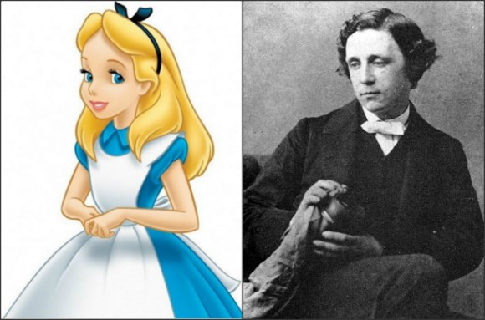
ЛЕКТИРА „АЛИСА У ЗЕМЉИ ЧУДА“ ЛУИС КЕРОЛ
СРПСКИ ЈЕЗИК 5. РАЗРЕД

Slide 2
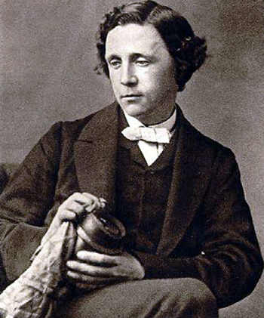
Чарлс Латвиџ Џонсон познатији као Луис Керол је један од најчитанијих енглеских писаца. Био је професор математике и логике на Крис колеџу у Оксфорду. Постао је писац из љубави према дјеци. Књига „Алиса у земљи чуда“ је објављена 1865. године и спада у најчувеније књиге енглеске књижевности. Овом причом је желио да покаже свој дјеци свијета, да је свијет дјетињства праведнији, љепши и бољи од свијета одраслих.
О писцу:

Slide 3
У земљу чуда је доспјела дјевојчица по имену Алиса. Хајде да заједно погледамо њеним очима земљу чуда!

Slide 4
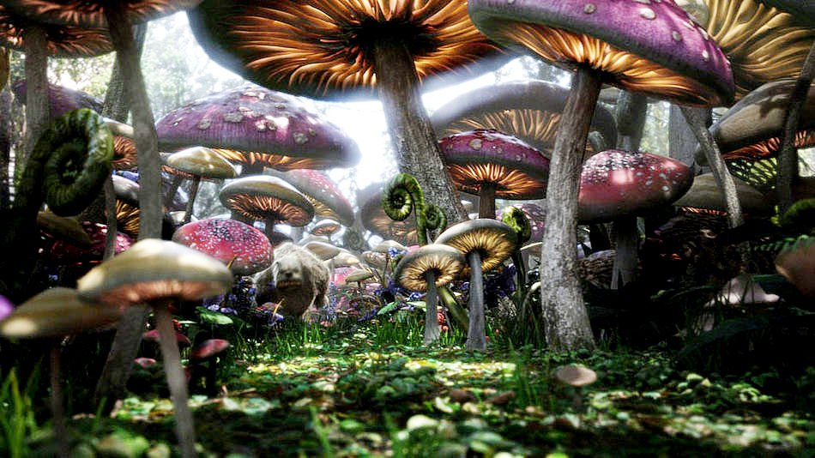

Slide 5
Глава I У зечијој логи
Алиси је већ досадило да сједи крај сестре на обали и ништа не ради. Једнпут - двапут је преко ока погледала у књигу коју је сестра читала, али у њој није било ни слика ни разговора, „ и каква ми је то књига“ помисли Алиса, „кад у њој нема ни слика ни разговора?“
И зато је премишљала (што је боље умјела , јер се на овој врућини осјећала врло поспано и глупо) да ли би се исплатило да устане и набере тратинчица па од њих исплете вјенчић , кад поред ње протрча један Бијели Зец ружичастих очију.

Slide 6
Врста дјела: роман; Жанр: фантастика; Тема: Алиса у сну доспијева у Земљу чуда; Мјесто догађаја: На обали, у зечијој јазбини; Вријеме догађаја: љето; Главни лик: Алиса; Споредни ликови: Бијели Зец, Миш, Мали Бил, Војвоткиња, Чудна Мачка, Шеширџија, Мартовски Зец, Пух, Краљица, Краљ, Необична Корњача и др. Поруке: -Машти никад нема краја! -Свако у себи крије одговор на питање који је пут прави. -Кад нема циљ у животу човјек лута, а кад има циљ онда зна који је пут прави.

Slide 7
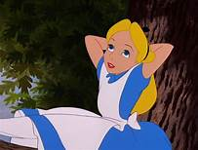
Задатак за самосталан рад:
Описати особине и понашање Алисе и једног омиљеног споредног лика.

